Slide 1
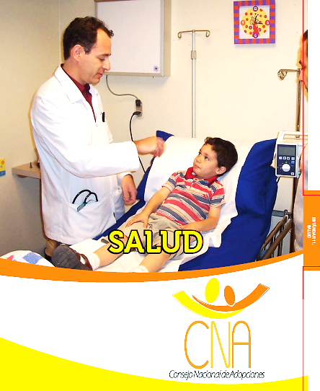
Estándar 11
Pág 139 - 151
Rosario Chavarría
Médico

Slide 2
11.1 Estándar
Los NNA disfrutan de una atención integral a la salud, de acuerdo a sus necesidades específicas.
1. Evaluación médica de ingreso.
2. Evaluaciones médicas periódicas de rutina.
3. Atención médica oportuna en caso de enfermedad o en situaciones de salud detectadas.

Slide 3
11.2 Política
Las entidades de abrigo temporal deben promover la salud física, psicológica y social de los NNA, para lo cual deben:
Establecer procedimientos y acciones dirigidos a prevenir¹ deficiencias de salud.
Promover comportamientos saludables y positivos, dirigidos al bienestar del NNA¹ y no sólo a la ausencia de enfermedad².
¹Atención Preventiva
²Atención Curativa

Slide 4
Derecho a la Salud
Constitución Política de la República de Guatemala
Artículo 93.- Derecho a la salud. El goce de la salud es derecho fundamental del ser humano, sin discriminación alguna.
Decreto 90-97 - Código de Salud de Guatemala
Artículo 1. Del derecho a la salud. Todos los habitantes de la República tienen derecho a la prevención, promoción, recuperación y rehabilitación de su salud, sin discriminación alguna.
Convención de los Derechos del Niño
Artículo 24 1. Los Estados Partes reconocen el derecho del niño al disfrute del más alto nivel posible de salud y a servicios para el tratamiento de las enfermedades y la rehabilitación de la salud. Los Estados Partes se esforzarán por asegurar que ningún niño sea privado de su derecho al disfrute de esos servicios sanitarios.

Slide 5
11.3 Procedimiento
El médico/a pediatra de la entidad de abrigo temporal debe realizar el examen del NNA de manera rutinaria¹ para asegurar su bienestar físico. Si carece de este personal y de especialistas que se requieran, la entidad de abrigo debe agenciarse de los servicios que ofrecen las instituciones públicas y privadas². En casos de accidente y enfermedad, los NNA deben ser atendidos de forma inmediata y recibir el tratamiento profesional indicado.
¹Atención Preventiva
²Atención Curativa

Slide 6
Atención médica debe ser provista por médicos que cuenten con colegiado activo y registrados en el CMCG.
Estatutos CMCG
Artículo 2 - Requisito de Calidad. Es necesaria la obtención de la calidad de miembro activo del CMCG, de acuerdo a las disposiciones legales y reglamentarias vigentes, para el ejercicio de las profesiones integradas al CMCG y para el desempeño de cargos que exijan tales aptitudes, sin excluir el cumplimiento de otras prescripciones fijadas por Ley.
Artículo 8 - Requisitos de Calidad. Para el ejercicio de las profesiones universitarias agremiadas en el CMCG es imprescindible tener la calidad de colegiado activo. (Educación médica continua, no estar suspendido, pago de cuotas gremiales).
Médicos extranjeros pueden ejercer si han realizado los trámites correspondientes ante el CMCG que les autorice para atención médica en el país.
Jornadas médicas con médicos extranjeros deben contar con el respaldo de un médico colegiado activo registrado en el CMCG.
CMCG: Colegio de Médicos y Cirujanos de Guatemala

Slide 7
11.4 Documento
Se debe llevar registro y control de las atenciones médicas brindadas.
Las entidades de abrigo temporal deben tener los registros pediátricos de cada NNA: exámenes médicos, información sobre talla y peso, carnet de vacunación, enfermedades padecidas, resultados y recomendaciones de los reconocimientos pediátricos realizados. Los certificados y controles pediátricos deben estar en el expediente de cada NNA.

Slide 8
11.4 Documento
Cuando el NNA se reunifica con su familia, es adoptado o trasladado, la entidad de abrigo debe entregar el original del registro médico a quien corresponda el seguimiento sanitario. Cuando la finalización de la acogida es porque el adolescente llegó a la mayoría de edad, el original del registro médico le debe ser entregado.
En todos los casos, la entidad de abrigo debe conservar una copia del mismo indefinidamente; y en los casos en los cuales la entidad de abrigo cierre, los registros médicos deben ser entregados al CNA.

Slide 9
Tipos de Atención Médica
PREVENTIVA | CURATIVA
Preservar y promover la salud, prevenir la enfermedad e incapacidad, y facilitar el diagnóstico precoz y tratamiento de la enfermedad | Se basa en todas aquellas acciones que se toman tras detectar cualquier tipo de enfermedad.
Representar la opción más económica. | La medicina curativa es costosa y se puede decir que lo es y será cada vez más.
Centrada en la preservación de la salud y la que evita más sufrimiento. | El destino de la enfermedad establecida o no tratada oportunamente es evolucionar hacia complicaciones y secuelas.

Slide 10
TIPOS DE PREVENCIÓN
 | PREVENCIÓN PRIMARIA | SECUNDARIA | TERCIARIA
DEFINICIÓN | Son todas las acciones que se realizan en el periodo previo al aparecimiento de una enfermedad y/o daño a la salud en un individuo o en una colectividad y que están orientadas a prevenir esa enfermedad o daño. | Son todas las acciones que se realizan durante el periodo de la enfermedad y que tienen como propósito esencial detener el progreso de la misma, limitar la ocurrencia de incapacidades y evitar la muerte. | Son todas las acciones que se realizan después del periodo de una enfermedad y están orientadas a lograr la recuperación de las discapacidades resultantes de la misma.
EJEMPLOS | Educación en salud Promoción en salud Estilos de vida saludable Nutrición adecuada Recreación y descanso Identificación de factores de riesgo (chequeos médicos) Inmunizaciones | Diagnóstico temprano y adecuado Instauración del tratamiento oportuno Educación en salud para autocuidado de la enfermedad Reorientación del tratamiento según necesidad Seguimiento y control de casos Manejo de contactos de casos diagnosticados | Rehabilitación física Rehabilitación mental Rehabilitación social Rehabilitación laboral Readiestramiento

Slide 11
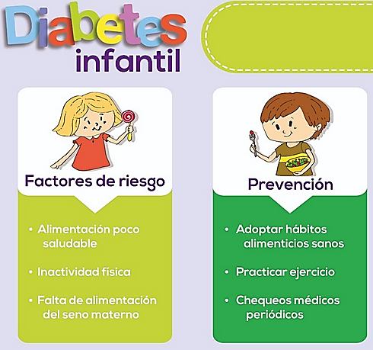
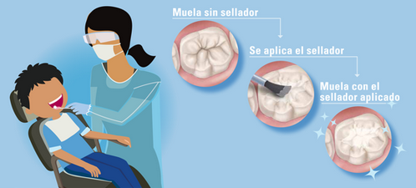
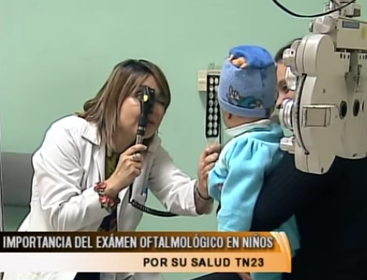
Atención | Objetivo
Chequeo médico ingreso Chequeo médico periódico | Detección oportuna de enfermedades, tratamiento oportuno y prevención de secuelas.
Atención dental periódica | Prevención de enfermedades odontológicas y detección/tratamiento oportuno.
Evaluación oftalmológica periódica Fuente: página de YouTube del Comité Pro Ciegos y Sordos de Guatemala https://www.youtube.com/watch?v=ohkFMkSYF9U | Prevención de problemas de aprendizaje.

Slide 12
Atención | Objetivo
Evaluación auditiva | Prevención de problemas de aprendizaje y lenguaje
Desparasitación | Prevención de parásitos intestinales y sus efectos negativos en el crecimiento y nutrición
Chequeos Antropométricos | Monitoreo del crecimiento y desarrollo, detección oportuna de patrones anormales de crecimiento (desnutrición/sobrepeso)

Slide 13
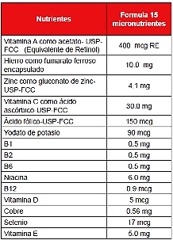
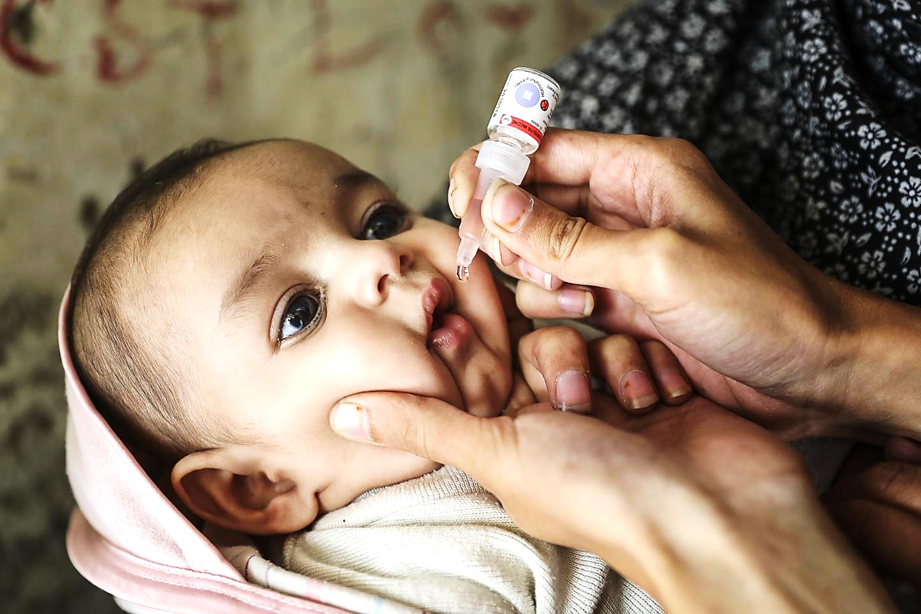
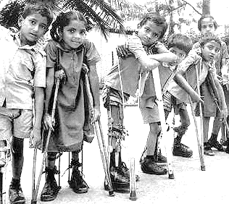
Atención | Objetivo
Suplementación con micronutrientes | Prevención de deficiencias por micronutrientes y sus secuelas en la salud del niño
Vacunación | Prevención de enfermedades inmunoprevenibles y sus secuelas

Slide 14
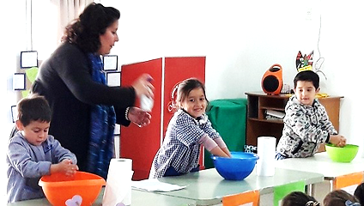
Atención | Objetivo
Capacitaciones en temas de salud (NNA y personal) | Brindar aprendizaje en temas de salud y autocuidado, promover estilos de vida saludables.
Protocolo de urgencias médicas | Contar con la ruta a seguir en caso de una urgencia/emergencia médica y que el personal esté capacitado para atender las situaciones que se presenten.
Nutrición Sana y Balanceada | Prevención de enfermedades nutricionales por déficit o exceso, que predispongan a enfermedades agudas o crónicas en el futuro.

Slide 17
ESTÁNDAR 11
“Salud”

Slide 18
Promover la salud física, psicológica y social de los NNA
- Modelo Biopsicosocial
2. Acciones dirigidas a prevenir deficiencias de salud y promover comportamientos saludables
- Procesos Preventivos
- Procesos Curativos
BASES

Slide 19
¿Por qué un modelo biopsicosocial?
Anteriormente se tenía un enfoque Biomédico, una visión dualista que determinaba la enfermedad como una interacción entre mente y cuerpo.
Desde Hipócrates, quien percibe el cuerpo como un todo hasta George Engel, quien propuso el modelo biopsicosocial en 1977.

Slide 20
Estándar 11, Salud.
Protocolo de ingreso
Evaluación Biopsicosocial
Proyecto de vida (Plan de tratamiento)
Proceso psicoterapéutico
Formación profesional

Slide 21
Confidencialidad:
Necesidad Urgente
Requerimiento Legal
Seguridad del cliente o del publico
Derecho a la información:
Documentar apropiadamente su trabajo profesional y científico para facilitar la prestación posterior de servicios.
Código de Ética del Psicólogo

Slide 22
Perfil del Terapeuta
¿QUÉ CARACTERÍSTICAS DEBE TENER UN BUEN TERAPEUTA?
Goldstein y Myers definen una relación terapéutica positiva como sentimientos de agrado, respeto y confianza por parte del cliente hacia el terapeuta combinados con sentimientos similares de parte de éste hacia el cliente.
Este clima de confianza le permitirá al cliente explorar su problemáticas y participará de manera más activa.

Slide 23
Se han destacado tres componentes dentro de la alianza terapéutica:
1. Vínculo emocional
2. Acuerdo mutuo entre las metas de intervención
3. Acuerdo mutuo sobre las tareas terapéuticas

Slide 24
Autoconocimiento: El terapeuta debe reconocer sus propios recursos y limitaciones personales y técnicas.
Autorregulación: El autoconocimiento debe acompañarse de este elemento, para que las problemáticas propias no interfieran en el tratamiento de los pacientes.
El terapeuta también debe buscar tratamiento y vivir procesos terapéuticos.

Slide 25
El autoconocimiento permitirá al terapeuta saber detectar reacciones emocionales con respecto a sus pacientes, conocido como contratransferencia.
Debe ser capaz de analizar sus propias motivaciones y reacciones internas e impedir que influyan negativamente en el proceso terapéutico.
Experiencia, directa o vicaria, facilita la comprensión de las vivencias de los pacientes.
Conocimiento de contextos socioculturales diversos.

Slide 26
Confiar en su propia habilidad y técnica terapéutica.
Energía y persistencia.
Flexibilidad, saber adaptar los métodos y técnicas a los problemas y características de cada paciente.
Cumplimiento de principios éticos y profesionales.
Confidencialidad.
Derivación del paciente cuando no se tiene suficiente conocimiento sobre la problemática.
Búsqueda de supervisión.

Slide 27
Actitudes básicas del terapeuta
Roger señala: La empatía, la aceptación incondicional y la autenticidad.
A esto también puede agregar:
Escucha activa:
Facilita que los clientes hablen sobre sí mismos y sus problemas.
Aumenta las probabilidades de comprender mejor al cliente.
Se potencia la relación terapéutica
Se anima a los clientes a ser responsables en el proceso de cambio.

Slide 28
Habilidades de Comunicación
Habilidad de escucha, atender lo que el cliente comunica, procesar los datos y emitir respuestas verbales y no verbales.
Clarificación: Pedir que aclare el significado de un mensaje vago o ambiguo:
¿Qué quiere decir cuando? ¿Puede aclarar?
Paráfrasis: Recapitular con otras palabras o expresar resumida y organizadamente el contenido principal del mensaje.
Reflejo: La expresión por parte del terapeuta de los sentimientos del cliente, tanto explícitos como implícitos.
Síntesis: Empleo de paráfrasis y/o reflejos que resumen lo que el cliente ha comunicado durante la sesión o a lo largo de varias sesiones.

Slide 29
Evaluación Psicológica
Terapias
Asesoría Psicológica
Atención Psicológica
Evaluación Psicológica
Se determina un diagnostico, el proyecto y plan de vida va enfocado en la temporalidad, modalidad de atención.
Establecimiento de atención alterna relacionado con áreas de desarrollo y psiquiatría.
Terapias
Diferencia entre counseling y psicoterapia.
La frecuencia mínima de las terapias es la siguiente: en casos de rutina, una vez cada quince días; concluida la terapia, trimestral; y en casos de urgencias y casos graves, dos veces por semana.
Tomará en cuenta que un proceso psicoterapéutico va de las 13 a las 40 sesiones aproximadamente, mientras que el proceso de consejería se limita a un máximo de 12 sesiones.
Diferenciación entre procesos pedagógicos y la terapia.
Asesoría Psicológica
Deben prever la asesoría psicológica para las familias de origen y personal a cargo directo de los NNA, para favorecer las relaciones interpersonales y su inserción en el ámbito familiar y de la entidad de abrigo.
Estimulación Oportuna
Plan de Vida

Slide 30
Grupos de Counseling y Grupos de Terapia:
Grupos de Counseling/resolución de problemas:
El experto grupal trata de ayudar a que los participantes resuelvan sus problemas vitales comunes, aunque dificultosos, por medio de apoyo interpersonal y de la resolución de problemas. Otro objetivo consiste en ayudarles a desarrollar sus competencias en resolución de problemas vocacionales –laborales, educacionales, personales, sociales y evolutivos de intensidad media.
Grupos de terapia/reconstrucción de la personalidad:
Los expertos grupales tratan de ayudar a los participantes a remediar sus problemas psicológicos profundos. Dado que la profundidad y extensión de sus perturbaciones psicológicas son significativas, el objetivo consiste en asistir a los individuos en la reconstrucción de sus dimensiones de personalidad más importantes.
Referencia: Mario Colli. Psicólogo M.Sc. Psicología Clínica

Slide 31
Enfoque de la Psicología Terapéutica(Brammer, Shostrom, 1992)
Counseling:
Educativo
De apoyo inmediato
Situacional.
Resolución de problemas.
Concienciación.
Énfasis en lo normal.
Enfocado al presente.
Tiempo, 30 minutos aproximadamente
Terapia:
De Apoyo
Reconstructiva
Énfasis en lo profundo
Analítica
Enfocada al pasado
Énfasis en lo neurótico, graves problemas.
Pasado, presente.
Factor tiempo, entre 45 a 60 minutos.
Referencia: Mario Colli. Psicólgo M.Sc. Psicología Clínica

Slide 32
Plan de vida
El o la psicóloga y la persona a cargo de la atención directa del NNA deben trabajar sobre las actividades que puedan favorecer el logro de los objetivos de su plan de vida. La relación debe ser de respeto, confidencialidad y cariño para favorecer el crecimiento y habilidades del NNA. Este personal debe encargarse de que el NNA se recupere de las dificultades y continúe con su vida.
Historia de vida, que cronológicamente, propicia y registra la madurez mental, emocional y social del niño para que desarrolle habilidades y aptitudes que le permitan percibirse de manera funcional y alcanzar la autorrealización.

Slide 33
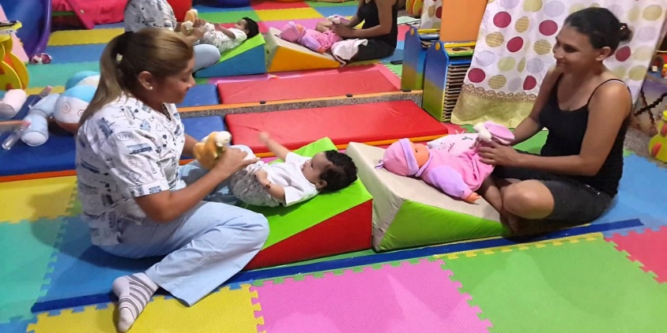
Estimulación oportuna
Primera infancia: de 0 a 6 años
Niñez: de 6 a 12 años
Adolescencia: 13 a 17 años.
El objetivo del mismo debe ser estimular y desarrollar las capacidades de lenguaje, sensoriales, cognitivas, físicas y psicológicas de los NN para lograr: prevenir o mejorar posibles deficiencias del desarrollo, normalizar sus pautas de vida, despertar su interés.
Fotografía de la Secretaria de Salud de Jalisco

Slide 34
La estimulación debe ser:
Continua, al menos 6 días a la semana, pues el niño o niña se encuentra perceptible a todos los estímulos.
Individualizada, de acuerdo a la evaluación inicial, se establece un plan de acción con determinado tiempo.
Medible, por medio de registros individuales posterior a cada sesión y de manera mensual en evaluación general realizada por la profesional de psicólogo.
Capacitada, se debe contar con un programa de estimulación que cubra todas las áreas de desarrollo, si el personal de atención directa dará seguimiento al plan, se debe proporcionar documentación de respaldo y capacitar previamente.

Slide 35
Sueño
Siestas
Ejercicio físico
Regula, repara y regenera el sistema. Contar con una rutina preparatoria, generar el ambiente que con la iluminación, ventilación pueda generar un descanso optimo para los niños.
Los lugares donde los bebés descansan deben tener barreras de seguridad, las cuales deben levantarse y ajustarse cuando el bebé está en ellos. El espacio de las barras no debe exceder los 3/8 de pulgada. Deben estar acompañados en todo momento.
Cuando se trate de NNA en rehabilitación o necesidades especiales, el ejercicio físico debe ser progresivo y estar a cargo de un/a fisioterapeuta; y en casos generales por un/a maestro de educación física.

Slide 36
IMPLICACIONES LEGALES
Estándares de Calidad para la Atención de Niños, Niñas y Adolescentes en Entidades de Abrigo Temporal

Slide 37
Normativa Nacional e Internacional
Ley de Adopciones
Reglamento de la Ley de Adopciones
Constitución Política de la República de Guatemala
Ley de Protección Integral de la Niñez y Adolescencia
Convención sobre los Derechos del Niño

Slide 38
Constitución Política de la República de Guatemala
Protección
Protección de los que adolecen de limitaciones:
Niños huérfanos
Niños abandonados
Físicas
Psíquicas
sensoriales
Estado Garante
Artículos
1 y 2
Protección a la persona y familia
Libertad
Justicia
Seguridad
Paz
Desarrollo integral
Artículo 54
Artículo 53

Slide 39
La Convención Sobre los Derechos del Niño
La Convención sobre los Derechos del Niño, es una fuente de principios y garantías que fueron utilizados como criterios de calidad de vida para la niñez y adolescencia en cuidado temporal.
Se reconoce que los NNA deben crecer en el seno familiar, rodeados de un ambiente de felicidad, amor y comprensión, para lograr su desarrollo pleno y armonioso, por lo que considera derechos de protección y asistencia especiales para aquellos carentes de ese medio familiar.

Slide 40
Ley de Adopciones y su Reglamento
Autoridad Central
Entidades Publicas o Privadas Dedicadas al Cuidado de Niños
Sanciones

Slide 41
Consejo Nacional de Adopciones
Autoridad Central de conformidad con el Convenio de la Haya, encargada de velar por el fiel cumplimiento de los tramites administrativos de todos los expedientes de adopción; y parte del sistema de protección de la niñez y adolescencia guatemalteca.
Funciones
Ley de Adopciones Artículo 23
a) Asegurar la protección de los niños, niñas y adolescentes en proceso de adopción;
t) Promover la cooperación entre autoridades competentes, con la finalidad de brindarles la protección necesaria a los niños;
o) Autorizar, supervisar y monitorear en forma periódica y en su caso sancionar a las entidades privadas, hogares de abrigo, hogares sustitutos que se dediquen al cuidado de los niños.

Slide 42
Autorización y Supervisión de las Entidades Privadas
Ley de Adopciones Artículo 30
Entidades privadas dedicadas al abrigo de NNA serán autorizadas y registradas por la autoridad central.
La Autoridad Central y los juzgados competentes de conformidad con la Ley de Protección Integral de la Niñez y la Adolescencia, la Ley de Adopciones y su Reglamento deberán velar por que los NNA bajo medidas de protección les sean respetados sus derechos.
En caso contrario, las autoridades deben efectuar las denuncias correspondientes y dictar las medidas de protección pertinentes.

Slide 43
Sanciones
Reglamento de la Ley de Adopciones
Artículo 82
a.1) Amonestación verbal con anotación en la Unidad de Registro;
a.2) Amonestación por escrito; y,
a.3) Cancelación definitiva de su autorización y registro.
En caso de presumirse la comisión de un delito por parte de los hogares de protección y abrigo u organismos extranjeros acreditados, se presentará la denuncia correspondiente ante el Ministerio Público.

Slide 44
Protocolo de Acción Inmediata en Casos de Amenaza o Violación a los Derechos Humanos de los NNA evidenciados por Profesionales del CNA en el ejercicio de funciones.
Hallazgo
Grave riesgo a la vida, integridad física, emocional e indemnidad sexual de los NNA
Aviso a Subcoordinación
Aviso inmediato a la Subcoordinación, Coordinación del Equipo Multidisciplinario o Abogados de la Unidad.
Coordinación PGN
Coordinación inmediata con la Procuraduría General de la Nación para la constatación o rescate de la victima, con el objeto de que se le otorguen medidas cautelares urgentes por el Juez competente.
Equipo multidisciplinario
Subcoordinador de EM
Abogados del CNA
Coordinación del EM
Dirección

Slide 45
Estándares de Calidad para la Atención de NNA en Entidades de Abrigo Temporal de Protección
Son los requisitos mínimos de atención que deben de cumplirse dentro de los hogares
temporales de protección y que se debe brindar a los niños, niñas y adolescentes que se abrigan
en los mismos.
Los Estandares de Calidad tienen la finalidad de asegurar el cumplimiento de la normativa
internacional y nacional para la protección de los derechos de los niños, niñas y adolescentes y
sus Derechos Humanos asegurandoles el desarrollo integral.
De acuerdo con la Corte Interamericana de Derechos Humanos:
“(...) es importante destactacar que los niños poseen los derechos que corresponden a todos
los seres humanos- menores y adultos- y tienen además derechos especiales derivados de su
condición, a los que corresponden deberes específicos de la familia, sociedad y el Estado.”¹
¹ Corte IDH. Opinion Consultiva OC-17/02. Condición Jurídica y Derechos Humanos del Niño. Resolución de 28 de agosto de 2002, solicitada por la Comisión Interamericana de Derechos Humanos. Párrafo 54.

Slide 46
Estándares de Calidad para la Atención de NNA en Entidades de Abrigo Temporal de Protección
Evaluación biopsicosocial y proyecto de vida
Situación Legal
Acogida de Hermanos
Admisión del NNA
Plan de Vida
Relación con la Familia de Origen
Apoyo Comunitario
Personal
Infraestructura y equipamiento
Convivencia Armónica y Finalización de la Acogida y Seguimiento
Saneamiento y Seguridad
Salud
Educación Escolar y Formación Laboral
Juego y Ocupación de Tiempo de Ocio
NNA con necesidades especiales

Slide 47
Ley de Protección Integral de la Niñez y Adolescencia
El objeto de la Ley es fungir como un instrumento jurídico de integración familiar y promoción social, que persigue lograr el desarrollo integral y sostenible de la niñez y adolescencia guatemalteca, dentro de un marco democrático e irrestricto respeto a los derechos humanos.
Establece los principios del interés superior del niño, derechos inherentes de la niñez y adolescencia y la tutelaridad de los mismos.

Slide 48
Principios para los servicios de cuidado temporal
Interés superior del niño
Desinstitucionalización
Desarrollo Integral
Protección contra toda forma
Mantenimiento de la Unidad Familiar
Descuido
Abandono
Violencia
Tortura
Tratos crueles, inhumanos o degradantes
Disciplinas que vulneren su integridad personal y dignidad

Slide 49
Principios para los servicios de cuidado temporal
Derecho a la Libertad
Acceso a la Educación
Descanso y Recreación
Protección a situaciones de riesgo
Derecho a pedir ayuda y ser asistidos por las autoridades
Garantía de una identidad y registro civil
Derecho al acceso a una vida adecuada y saludable en condiciones dignas
Obligación de las instituciones de denunciar cualquier caso de abuso ante las autoridades competentes.

Slide 50
Amenaza y Violación de Derechos a NNA
“Artículo 75. Causas. Para los efectos de la presente Ley, los derechos de los niños, niñas y adolescentes se amenazan o se violan por:
Acción u omisión de cualquier miembro de la sociedad o del Estado.
Falta, omisión o abuso de los padres, tutores o responsables; y,
Acciones u omisiones contra sí mismos.”
Ley de Protección Integral de la Niñez y Adolescencia

Slide 51
Código Penal
Lesiones
Artículos 144-150
Abandono de Niños y personas desvalidas
Omisión de Auxilio
Delitos Contra la Libertad e Indemnidad Sexual de las Personas
Maltrato
Artículo 150 Bis
Contagio de infecciones de transmisión sexual
Artículo 151
Artículo 154
Artículo 156
Empleo de Personas Menores de Edad en Actividades Laborales Lesivas a su Integridad y Dignidad
Artículo 156 Bis
Artículos 173 al 196

Slide 52
Código Procesal Penal
“ARTÍCULO 298.- Denuncia obligatoria. Deben denunciar el conocimiento que tienen sobre un delito de acción pública, con excepción de los que requieren instancia, denuncia o autorización para su persecución, y sin demora alguna:
Los funcionarios y empleados públicos que conozcan el hecho en ejercicio de sus funciones, salvo el caso de que pese sobre ellos el deber de guardar secreto.
Quienes ejerzan el arte de curar y conozcan el hecho en ejercicio de su profesión u oficio, cuando se trate de delitos contra la vida o la integridad corporal de las personas, con la excepción especificada en el inciso anterior; y
Quienes por disposición de la ley, de la autoridad o por un acto jurídico tuvieren a su cargo el manejo, la administración, el cuidado o control de bienes o intereses de una institución, entidad o persona, respecto de delitos cometidos en su perjuicio, o en perjuicio de la masa o patrimonio puesto bajo su cargo o control, siempre que conozcan el hecho con motivo del ejercicio de sus funciones.
En todos estos casos la denuncia no será obligatoria si razonablemente arriesgare la persecución penal propia, del cónyuge, o de ascendientes, descendientes o hermanos o del conviviente de hecho.”

Slide 53
“Si he sido capaz de iluminar una sola infancia triste, estoy satisfecha”
Astrid Lindgren

Slide 54
Educación Escolar y Formación Laboral Capítulo 12
“Estándares de calidad, para la atención de los Niños, Niñas y Adolescentes, en Entidades de Abrigo Temporal”

Slide 55
Agenda
¿Qué es Educación?
Marco Legal
Tipos de Educación
Educación Escolar y Formación Laboral,
Capítulo 12
Conformación de expedientes de NNA y personal de atención.
En la supervisión periódica

Slide 56
Marco Legal
Constitución Política de la República. Art. 71-77
Ley de Educación Nacional, Decreto 12-91. Art. 28-32
Ley de atención a las personas con discapacidad. Decreto No. 135-96 Art. 25-33

Slide 57
Educación
La educación es un proceso por el cual se facilita el aprendizaje de conocimientos, habilidades, valores o actitudes, ocurre en diferentes contextos y puede presentarse en diferentes formatos o formas y puede variar en contenido, pero el objetivo siempre es el mismo.

Slide 58
Tipos de Educación
4. Especial
1. Formal
5. Física

Slide 59
ESTÁNDARES DE CALIDAD PARA LA ATENCIÓN DE NIÑOS, NIÑAS Y ADOLESCENTES EN ENTIDADES DE ABRIGO TEMPORAL EDUCACIÓN ESCOLAR Y FORMACIÓN LABORAL
Capítulo 12. Educación escolar y formación laboral.
12.1 Estándar: los NNA reciben una educación escolar continua y formación laboral, para llegar a ser personas independientes, autosuficientes y participativas de la sociedad.
12.2 Política: las entidades de abrigo temporal deben dar la oportunidad a los NNA de adquirir las competencias necesarias para la vida y adoptar valores. En este sentido, son responsables de que los NNA cursen el ciclo escolar que corresponde a su edad y capacidad, propiciando los recursos y el ambiente óptimo para su educación. Asimismo, deben asegurar que los y las adolescentes reciban una formación laboral que les permita incorporarse al mercado laboral formal y tener una vida económica independiente para cubrir sus necesidades de vida y hacer frente a las dificultades.
12.3 Procedimiento: la persona encargada de la educación en la entidad de abrigo temporal debe establecer el nivel educativo del NNA, en un plazo no mayor a los 20 días desde su admisión, para incorporarlo a la brevedad posible al sistema escolar. La persona encargada de la formación laboral en la entidad de abrigo temporal debe encargarse de que las y los adolescentes, con 16 años cumplidos, accedan a formación laboral, pero nunca en detrimento de su educación escolar.

Slide 60
Procedimiento
Objetivo: asegurar que todos los NNA reciban educación escolar y formación laboral de acuerdo a su edad, capacidad y necesidades.
Responsable de la ejecución: persona encargada de la educación escolar (director/a docente o pedagogo/a) y persona encargada de la formación laboral (director/a de talleres) en la entidad de abrigo temporal.
Responsable de la supervisión: CNA, SBS MINDEDUC, según su mandato legal. PGN puede participar. Prácticas operativas mínimas de la Educación escolar.
a. Evaluación de necesidades educativas e inscripción. Las entidades de abrigo deben establecer el ciclo escolar del NNA, en los primeros 20 días a partir de su ingreso. Para su ubicación se deben consultar los certificados de grados aprobados por el Ministerio de Educación (MINEDUC).

Slide 61
Si no se cuenta con esta información, se debe realizar una evaluación para determinar el grado escolar que le corresponde y hacer los trámites respectivos para la validación. En el caso de adolescentes mayores sin educación, debe ubicárseles en programas educativos por madurez, a fin de buscar su nivelación escolar. El o la directora de la entidad de abrigo temporal debe solicitar, al Supervisor/a Educativo del Distrito, la evaluación del NNA para su proceso de nivelación de cursos. Este último define al subsistema escolar que debe ingresar, pudiendo ser educación formal o educación extra escolar -Programa de Educación Acelerada (PEA), Programa de Educación Acelerada para Adolescentes (PEAC) y Programa de Educación Acelerada Bilingüe (PEAB). Los certificados de educación deben ser solicitados a la Dirección Departamental de Educación de la región donde el NNA ha residido. Cuando los NNA se encuentran en sobre edad al grado que les corresponde, debe iniciar su proceso escolar a través del PEA, PEAC o PEAB. Cuando los NNA no cuentan con certificado de nacimiento, puede ser inscrito en el sistema escolar con el documento de identificación de su tutor/a (director/a o administrador/a de la entidad de abrigo), mientras se regulariza su situación.
Continúa…

Slide 62
b. Centros educativos: los NNA deben integrarse en el contexto escolar más adecuado a sus edades, necesidades y capacidades. Siempre que sea posible, los NNA deben cursar sus estudios en centros educativos externos a las entidades de abrigo temporal, para introducirlos en una vida comunitaria que aporte a su vida personal. En estos casos, las entidades de abrigo deben coordinarse con los centros educativos para lograr el apoyo necesario para los NNA. Además, deben cumplir con las responsabilidades, que en otros casos corresponde a la familia: asistencia a reuniones, recoger notas, participar de actividades recreativas, etcétera. La coordinación con los centros educativos debe incluir: ° El encargado del área educativa de la entidad de abrigo temporal debe comunicarse con su homólogo en el centro educativo para dar a conocer la situación del NNA (plan de vida, uso medicamentos, participación del NNA en actividades complementarias –deportivas, artísticas, culturales, sociales, científicas y otras-), que contribuya a una mejor incorporación y desarrollo. ° Pasado un mes de la incorporación del NNA al centro educativo, debe conocerse su respuesta a esta situación. ° En las reuniones mensuales con el personal docente debe establecerse el rendimiento, adaptación y comportamiento del NNA; y dar seguimiento puntual a sus orientaciones y sugerencias. En la medida de las posibilidades debe involucrarse a las familias cuando el objetivo del abrigo temporal sea la reunificación familiar. ° Proporcionar la atención especializada y material para los refuerzos de materias que sean necesarios. °

Slide 63
Supervisiones periódicas
¿QUÉ SE SUPERVISA EN EL ÁREA EDUCATIVA?
Expedientes de NNA
Infraestructura
Expedientes de personal educativo
Procesos académicos y
administrativos

Slide 64
Expedientes Infraestructura
Fotocopia simple
Partida de nacimiento emitida por RENAP
Informe periódico de cada NNA
Constancia de inscripción actual
Código educativo
Certificado del año anterior
Boleta de periódica de calificaciones
Aula con espacio para 15 a 20 niños máximo (en el centro educativo)
Ventilación natural
Iluminación: artificial y natural
Pizarra
Escritorios adecuados al Nivel educativo
Orden e higiene

Slide 65
Expediente del personal educativo
Curriculum vitae
Fotocopia de doble cara de títulos
Cédula Docente
Fotocopia de RENAS
Antecedentes Penales
Antecedentes Policiacos
Fotocopia de diplomas referentes al área educativa

Slide 66
Procesos académicos y administrativos
Planificadores de materias y Cronograma de tutorías
Discapacidad: Adecuaciones curriculares y/o Plan de mejora, autorizados por Dirección Departamental de Educación
Procesos administrativos ante el MINEDUC

Slide 67
Muchas gracias!
ymartinez@cna.gob.gt
jm.degodoy@gmail.com
Cel: 41503328

